Slide 1
מימוש מודל RADE ב-C++
מנחה: ד"ר יניב בן יצחק
סטודנטים: רועי החנוכי, ליאור קיאסי
https://github.com/yanivbi/RADE-Cpp.git

Slide 2
מטרת הפרויקט
מימוש יעיל ב- C++ למודל Machine Learning חדש (המבוסס על Random Forest) - RADE
Resource Efficient Supervised Anomaly Detection

Slide 3
מוטיבציה – Random Forest
- Memory bound
- Trade off בין גודל היער (דיוק) לביצועים (מהירות)
- דיוק גבוה
- תהליך אימון וחיזוי מהיר (יחסית)
- נפוץ
- סיכוי נמוך (יחסית) ל-overfitting
מטרתנו: צמצום החסרונות של המודל הקלאסי תוך שימור חוזקותיו.

Slide 4
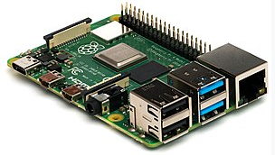
מוטיבציה – המשך
IOT (Internet Of Things) - רשת של חפצים פיזיים/"דברים", המשובצים באלקטרוניקה, תוכנה וחיישנים המאפשרים תקשורת בין החפצים ויכולות איסוף והחלפת מידע.
שוק ענק שנמצא בצמיחה, עם אפליקציות רבות ומגוונות – החל מ-Raspberry Pi ועד שימוש ב"בתים חכמים".
לרוב מדובר ברכיבים עם כמות זכרון מצומצמת וכוח עיבוד מוגבל – צורך באלגוריתמים מותאמים ויעילים.
הטמעה של מודל יעיל מבוסס Random Forest = התמודדות משופרת עם כמויות המידע הגדולות שעוברות ברשתות ה-IOT.

Slide 5
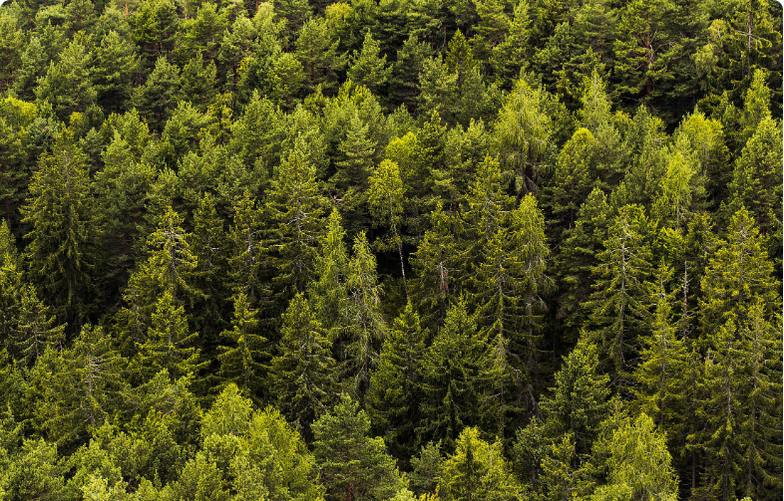
Random Forest
עץ החלטה (Decision Tree) – בכל ענף נבחר תנאי חלוקה שישיג את החלוקה המיטבית.
Random Forest – מורכב ממספר עצי החלטה, חיזוי נלקח לפי ה-class עם ההסתברות המשוקללת הגבוהה ביותר. לכל עץ:
אקראיות של ה-features לפיהם מבוצעת החלוקה.
אקראיות של ה-data לפיו העץ מאומן.
קורלציה נמוכה בין העצים – דיוק גבוה יותר.

Slide 6
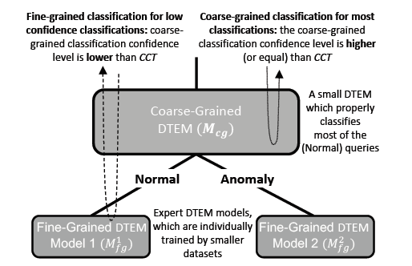
מודל הפרויקט

Slide 7
הרעיון
הקטנת ה-data ע"י חלוקתו
הקטנת מס' העצים בכל יער
הקטנת גדלי העצים
צמצום צריכת זמן וזכרון

Slide 8
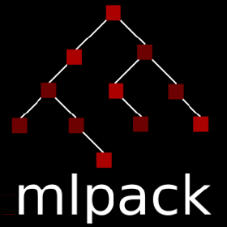
מתודולוגיה
בחירת ספריה מתאימה – mlpack.
למידת ה-API של הספריה והאפשרויות השונות שהיא מציעה.

Slide 9
Datasets
Shuttle – from “UCI machine learning repository” : נתוני כלי תעופה מ-NASA.
CCF – from “Kaggle”: נתוני העברות אשראי – האם זיוף או אמיתי.
"KDD”: סימולציות בסביבת רשת צבאית. האם החיבור "רע" או "טוב".
“FC” : סיווג סוגי עצים.
Datasets שונים עם מאפיינים שונים – תוצאות מהימנות יותר.

Slide 10
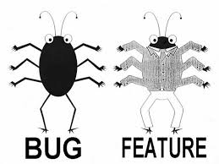
הרצות בפרויקט – שלב ראשון
הרצות לבחינת הספריה – דאטה סטים של XOR (של 2 ו-5 ביטים).
הרצת בדיקות רבות – תוך חקר התוצאות וטיוב הקוד שלנו.
תכנון ומימוש פיצ'רים להגדלת מרחב אפשרויות הבדיקה שלנו שאף יוכלו לשפר את המדדים שלנו.

Slide 11
תכנון בדיקות הפרויקט
הרצות של אפשרויות רבות ושונות של שילובי דגלים (פיצ'רים) שונים.
מספרי batch-ים שונים (הסבר מפורט בהמשך).
השוואות מול מודל baseline.
הרצות על datasets בעלי מאפיינים שונים.
מרחב בדיקה גדול והבנה מעמיקה של כוונת הפרויקט. הפיקו תוצאות מעניינות ומגוונות שיפורטו בהמשך.

Slide 12
שלבים בביצוע הפרויקט
למידה מקדימה (שלנו☺):
Decision Tree
מודל Random Forest
מודל RADE
מושגים בסיסיים ב-ML
כתיבת קוד בסיסי – לוגיקה ראשונית של חלוקת ה-data.
יצירת RADE class ראשוני – בנאי, אימון, חיזוי, שמירה, טעינה וסטטיסטיקות.
כתיבת main – קבלת פרמטרים, אימון, חיזוי וניתוח בסיסי.
הוספת משקול ל-datasets.

Slide 13
שלבים בביצוע הפרויקט
שיפורים וייעול הקוד:
שינוי מבנה הקוד – שימוש ב-templates.
שינוי שיטת האימון לצורך הפחתת צריכת הזכרון.
שיטת “All”
שיטת “Per Sample”
קבלת זמני ריצה וחישוב צריכת זכרון:
זמן: פונקציות של mlpack.
זכרון: יצירת פונקציה getMem.
איסוף מאפייני ריצה: מדדי הצלחה, עומקי העצים, מדדי זכרון וזמן ומאפיינים נוספים של המודל.

Slide 14
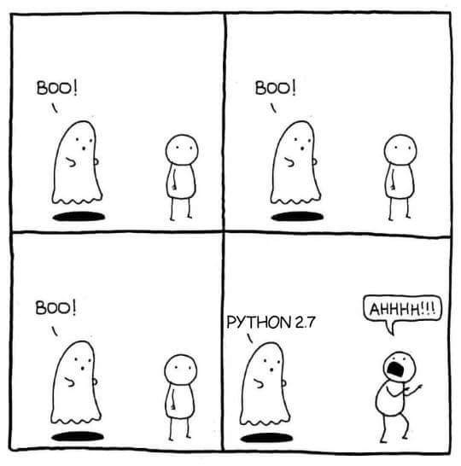
שלבים בביצוע הפרויקט
דגלים ופיצ'רים:
d – אי שכפול של אנומליות בתהליך האימון.
m – הוספת ה-confidence level של חיזוי ה-CG.
s – שימוש במודל FG יחיד (במקום שניים).
M – שמירת המודל שאומן.
L – טעינת מודל קיים.
S – שמירת תוצאות CG.
n – חיזוי בחלוקה ל-batches בהתאם לגודל נבחר.
a – שימוש בשיטת "All" בתהליך האימון.
תמיכה ב-Adaboost – כרגע לא נתמך באופן מלא.
סקריפטים לפענוח תוצאות – יצירת CDFs וטבלאות מסכמות.

Slide 15
תוצאות ומסקנות
בדיקה של ה-datasets: KDD, CCF, FC.
הרצה עבור שני מודלי RADE ומודל baseline.
בדיקות עבור שילובי הדגלים הבאים (בשיטת ;‘per sample’השילובים בהנחיית מנחה הפרויקט):
Default (ללא דגלים; הרצה מסוג ‘per sample’ והרצה מסוג ‘All’)
m
d
d + m
s + m
טבלה מסכמת + CDF לכל ריצה.
בחינה עיקרית של המדדים: F1 score, Model memory size, Latency.
התמודדות עם בעיית זכרון ב-mlpack.

Slide 16
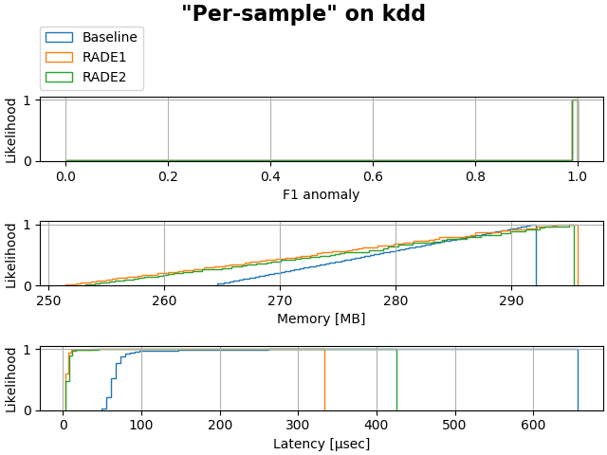
תוצאות ומסקנות
דוגמא – הרצה של default:
תוצאות כל הריצות עבור כלל השילובים בנספחים ובספר הפרויקט.
* במהלך ההרצות נבדקו פרמטרים נוספים שמפאת מקום לא נכנסו. התוצאות במלואן בדף ה-Github של הפרויקט.

Slide 17
תוצאות ומסקנות
Default:
עדיפות לשיטת אימון ‘per sample’ מבחינת זמני ריצה.
אין הבדל ב-F1 ובזכרון בין שיטות האימון.
יתרון משמעותי ל-RADE למול Baseline מבחינת זמני ריצה (כ-50% שיפור) ומבחינת גודל המודל (כ-40% שיפור).
שיפור ב-F1 (שיפור של 0.00004 ו-0.2 בשני datasets).
מכאן - השוואה של דגלים מול default:
דגל m (CG probablities):
כצפוי – ללא הבדל בצריכת הזכרון ובזמנים למול default (שינוי לוגי ולא מבני).
ללא הבדל ניכר ב-F1 (למול default).

Slide 18
תוצאות ומסקנות
דגל d (without duplicating anomalies):
כצפוי – ללא הבדל בצריכת הזכרון.
שיפור קל בזמני האימון (FG datasets יותר קטנים; שיפור של כ-60% לעומת שיפור של כ-50% של ה-default למול מודל baseline).
ירידה ב-F1 (-0.001 ו--0.1).
דגלים m+d:
שיפור קל בזמני האימון (עקב שימוש בדגל;d שיפור של כ-64% לעומת שיפור של כ-50% של ה-default למול מודל baseline) ובזמני הסיווג (הבדלים של אחוזים בודדים)..
ירידה ב-F1 (-0.015 באחד ה-datasets).
* שיפור לא משמעותי בצריכת הזכרון – תופעה לא מוסברת.

Slide 19
תוצאות ומסקנות
דגלים m+s (s – single FG):
שיפור גדול מאוד בצריכת הזכרון (כ-50% פחות מ-default).
שיפור משמעותי בזמני האימון (כ-50% פחות מ-default).
ללא שינוי בזמני הסיווג (ככל הנראה עקב שימוש בשיטת per-sample).
ירידה ב-F1 (-0.0025, -0.08 עבור שני datasets).

Slide 20
מסקנות עיקריות
שיטת האימון ‘per sample’ עדיפה על שיטת ‘All’.
דגל m לא משפיע באופן משמעותי.
דגל d ושילוב הדגלים d + m הובילו לשיפור קל בזמני האימון, אך לירידה ב-F1.
דגלים s + m הובילו לשיפור המשמעותי ביותר בצריכת הזכרון ובזמני הריצה, אך פגעו ב-F1.
באופן כללי: שיפור/ירידה ב-F1 כתלות בדגלים.
מודל RADE הוביל לשיפור משמעותי בצריכת הזכרון ובזמני הריצה למול מודל ה-baseline (של אלגוריתם Random forest).

Slide 21
הצעות להרחבת הפרויקט
בניית המודל עבור אלגוריתמים נוספים.
הרצה על datasets נוספים.
בחינה מעמיקה של הפרמטרים בהם השתמשנו בפרויקט.
חיפוש מעמיק אחר ספריות ML יעילות נוספות.
בחינה של יעילות מימוש הפרויקט(בפן של צריכת זכרון).
בהסתכלות עתידית על הפרויקט:
בדיקה תקופתית של התוספות הרצויות ל-Adaboost ב-mlpack .
ניקוי הקוד מחישובי סטטיסטיקות.

Slide 22
סיכום
מימוש יעיל ב- C++ למודל Machine Learning חדש – RADE.
מוטיבציה: הפחתת צריכת זכרון וזמני ריצה תוך שימור חוזקות האלגוריתם (RF).
הוספת features ושיפורים להגדלת מרחב הבדיקות.
התוצר – קוד C++ יעיל ומודולרי, המאפשר ריצה, בדיקה והרחבות של RADE.
הרצות וניתוח תוצאות באמצעות גרפים וטבלאות.
למידה של אלגוריתם ML, עבודה עם open source ואתגרים נוספים (Json, Python וכו').
השפעה רבה לספריית mlpack על המדדים השונים.
מודלRADE מממש באופן יעיל אלגוריתמיML בסבירות גבוהה, תוך פגיעה מינימלית בחוזקות האלגוריתמים ובהסתברות ההצלחה שלהם במשימות סיווג.

Slide 23
Main References
R.R. Curtin, M. Edel, M. Lozhnikov, Y. Mentekidis, S. Ghaisas, S. Zhang. “mlpack 3: a fast, flexible C++ machine learning library.” Journal of Open Source Software 3(26): pp. 726, 2018.
Will Koehrsen, August 2018, “An Implementation and Explanation of the Random Forest in Python”. Published in “Towards Data Science” site.
Tony Yiu, June 2019, “Understanding Random Forest”. Published in “Towards Data Science” site.
Renuka Joshi, September 2016, “Accuracy, Precision, Recall & F1 Score: Interpretation of Performance Measures”. Published in “Exsilio Solutions” site.
Jason Brownlee, November 2016, “How To Implement The Decision Tree Algorithm From Scratch In Python”. Published in “Machine Learning Mastery” site.
Mael Fabian, February 2014, “Boosting and AdaBoost clearly explained”. Published in “Towards Data Science” site.
mlpack site - fast, flexible C++ machine learning library. “www.mlpack.org”
armadillo site – C++ library for linear algebra & scientific computing “arma.sourceforge.net”
matplotlib documentation – “matplotlib.org”
writing Json guide – “www.cochoy.fr/boost-property-tree”

Slide 24
נספחים – תוצאות הרצה

Slide 25
- Defaultשיטת 'per sample'

Slide 26
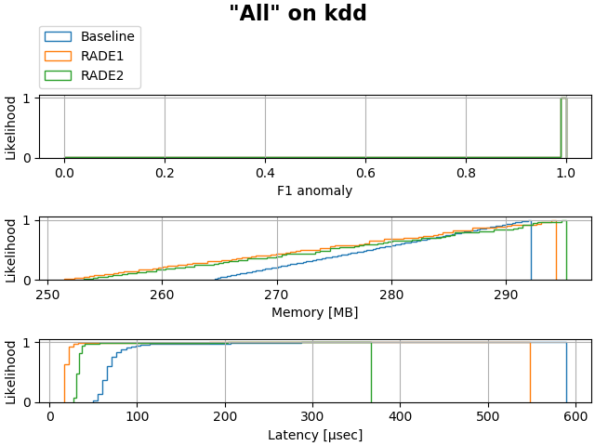
- Defaultשיטת ‘All'

Slide 27
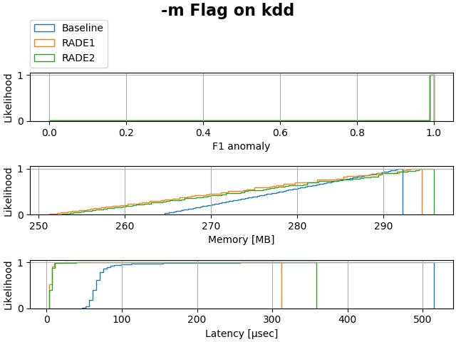
דגל m

Slide 28
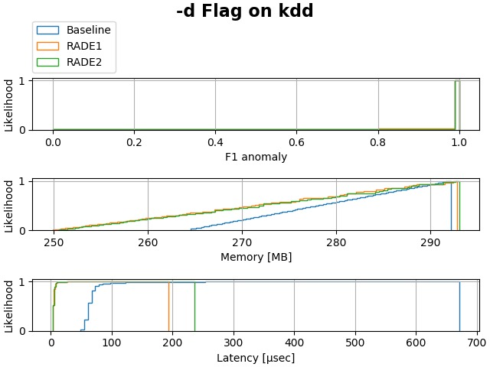
דגל d

Slide 29
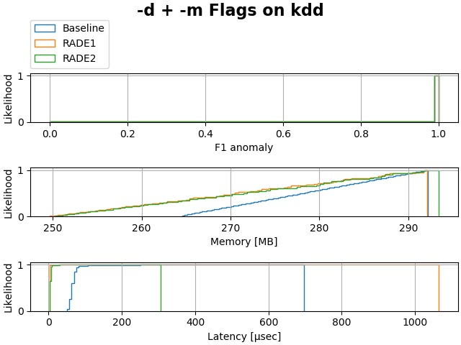
דגלים m + d

Slide 30
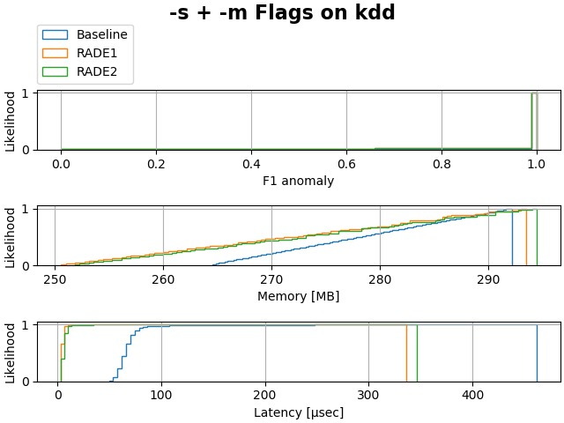
דגלים m + s

Slide 31
שאלות?

